Slide 1
DÜNYANI VERƏK UŞAQLARA
1 İYUN UŞAQLARIN BEYNƏLXALQ MÜDAFİƏsi GÜNÜDÜR
(kitabxana işçilərinə kömək)

Slide 2
...Çocuqların ovuclarında günlərimiz sıra gözlər;
Günlərimiz toxumlardır ovuclarında uşaqların
Uşaqların əllərində göyərəcəklər.
Dünyanı qoy verək uşaqlara heç olmasa, bir günlüyünə:
Allı-pullu bir balon kimi, qoy verək, oynasınlar.
Oynasınlar türkülər söyləyərək ulduzların arasında.
Dünyanı qoy uşaqlara verək,
Yekə bir alma kimi qoy verək, isticə bir kömbə kimi
Heç olmasa bir günlüyünə doysunlar..
Dünyanı uşaqlara qoy verək:
Bir günlük də olsa, öyrənsin Dünya arkadaşlığı
Uşaqlar dünyanı alacaq əlimizdən,
Ölümsüz ağaclar əkəcəklər!
Nazim Hikmət

Slide 3
Uşaqların Beynəlxalq Müdafiəsi Gününün qeyd olunması - 1 iyun 1950-ci ildə BMT Baş Assambleyası tərəfindən qərara alınıb. Həmin gün təşkil olunan "Qadınların Beynəlxalq Konfransı"nda uşaq hüquqlarının təmin edilməsi ilə bağlı təkliflər səslənib və elə həmin tədbirdə də 1 iyun tarixini uşaqların beynəlxalq müdafiəsinə həsr etmək qərarı verilib. Bundan sonra iyunun 1-i Uşaqların Beynəlxalq Müdafiəsi Günü kimi tarixə düşüb. Dünyanın əksər ölkələrində olduğu kimi, bu gün Azərbaycanda da qeyd edilir.
Bu bayramla yanaşı BMT -nin Baş Assambleyası tərəfindən 20 noyabr tarixində Ümumdünya Uşaqlar Günü də qeyd olunur. "Ümumdünya Uşaqlar Günü" 1954-cü ildə BMT -nin Baş Assambleyasının №836 (IX) saylı qətnaməsində 1956-cı ildən bütün dövlətlərdə uşaqların şərəfinə keçirilməsi tövsiyə olunan bayram kimi qeyd olunub.
Azərbaycan Respublikasının Prezidenti İlham Əliyev Azərbaycan Respublikasında uşaqlara dövlət qayğısının gücləndirilməsi, uşaq problemlərinə vətəndaş cəmiyyəti qurumlarının diqqətinin artırılması və ölkənin uşaqlarla bağlı demoqrafik perspektivlərinin müəyyənləşdirilməsi məqsədi ilə 2008-ci ilin 22 dekabr tarixində sərəncam imzalamış idi. Sərəncama görə 2009-cu il Azərbaycanda "Uşaq ili" elan edilmişdi.

Slide 4
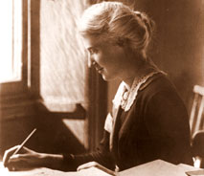
1924-cü ildə ilk dəfə olaraq Uşaqların hüquqlarını təmin edən bəyannamə qəbul edilmişdir. Bu bəyannamədə deyilirdi ki, "bəşəriyyət məcburdur ki, uşaqları ən yaxşı şeylərlə təmin etsin". Bu bəyannamənin qəbul edilməsində ilk təşəbbüslər Eglantyt Djebb tərəfindən edilmişdir.
Birinci dünya müharibəsinin dəhşətlərinin şahidi olan və bu dəhşətlərdən sarsılan Eglantyt Djebb uşaqların xüsusi müdafiəyə ehtiyac duyduqlarını anladı. Bacısı Doroti Bakstonun köməyi ilə 1919-cu ildə, uşaqlara yardım, kömək göstərib, onların müdafiəsini təmin etmək üçün Londonda «Uşaqlara yardım fondu"nun əsasını qoydu.

Slide 5
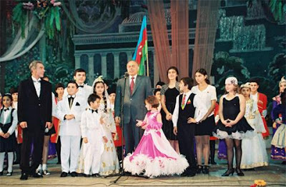

Slide 6
Uşaqlar cəmiyyətin ən gözəl hissəsidir. Hər bir insan, hər ana, hər ata öz xoşbəxtliyini, birinci növbədə, öz uşağında, öz övladında görür. Ailədə yeni uşağın dünyaya gəlməsi ailə üçün bütün sevinclərdən üstündür, bu təbiidir, çünki insan yaşayır, yaradır və cəmiyyətin gələcəyini yaradır. Mənim üçün hər bir ailədə uşağın dünyaya gəlməsi və bu ailənin sevinci elə mənim sevincimdir. Mənim üçün hər bir uşağın həyatı bizim ümumi cəmiyyətin həyatıdır.
Heydər Əliyev
Azərbaycan müəllimi. – 2008. – 30 may.

Slide 7
Uşaqlara qayğı hər bir Azərbaycan vətəndaşının müqəddəs borcudur.
Heydər Əliyev
Xalq qəzeti. – 2009. – 31 may. - S.5.

Slide 8
Uşaqlar bizim gələcəyimizdir.
Uşaqlar bizim sevincimiz, xoşbəxtliyimiz, cəmiyyətin gələcəyidir. Ona görə də hər bir insanpərvər cəmiyyətdə uşaqlara daimi xüsusi qayğı, xüsusi diqqət göstərilibdir.
Əziz uşaqlar... Mən sizin aranızda olanda o qədər rahat oluram ki, heç ayrılmaq istəmirəm. Siz bilirsiniz ki, mənim də nəvələrim var. Ancaq mənim üçün fərqi yoxdur, mən nəvələrimi, öz uşaqlarımı, öz övladlarımı sevdiyim kimi, sizi də sevirəm, bütün Azərbaycan uşaqlarını sevirəm.
Fəxr edirəm ki, bizim Azərbaycanın gözəl, göyçək, istedadlı balaları, övladları var. Fəxr edirəm ki, Azərbaycanın gələcəyi bu qədər gözəl təməl əsasında qurulur. Siz bugünkü həyatınızla, təhsilinizlə, öz istedadınızı inkişaf etdirməklə Azərbaycanın gələcəyinin binasını qurursunuz. Müstəqil Azərbaycanın gələcəyinin binasını qurursunuz. Müstəqil Azərbaycanın, daim müstəqillik içində yaşayan Azərbaycanın böyük binasını qurursunuz.
Heydər Əliyev
Azərbaycan müəllimi. – 2007. – 1 iyun.

Slide 9
Əziz balalar!
Siz Azərbaycanın gələcəyisiniz, bizim əziz övladlarımızsınız. İndi siz təhsil, tərbiyə alırsınız, oxuyursunuz, özünüzü gələcək üçün hazırlayırsınız. Biz də Sizə bütün Azərbaycan gənclərinə böyük ümidlə baxırıq.
Mən bir daha bildirmək istəyirəm ki, müstəqil Azərbaycan Respublikamızın gözəl gələcəyi vardır. Azərbaycanın bu gündən də gözəl gələcəyi vardır və bu gələcəyi də quran, yaradan siz olacaqsınız, əziz balalar, ölkəmizin gəncləri olacaqlar.
Sizə baxanda hər bir kəs, o cümlədən, mən də iftixar hissi keçirirəm.
Heydər Əliyev
21 mart 1996-cı il.
Tumurcuq. – 2008. – 10 may. – S.3.

Slide 10
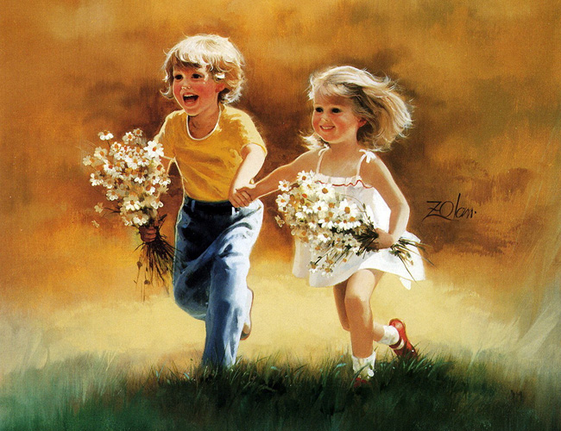

Slide 11
Uşaq
Körpələri incidəndə
Xeyir-şər qarışıq düşür.
Uşaq görəndə adamın
Çöhrəsinə işıq düşür.
Ağacların budağında
Açılan çiçək – körpədi.
Köksümüzdə gecə-gündüz
Döyünən ürək – körpədi.
Çocuq – sevginin bəhrəsi,
Çocuq – həyatın duzudu.
Çocuq – yolumuz üstündə
Parlayan dan ulduzudu.
Ömrümüzü, günümüzü
Uşaq təbəssümü bəzər.
Uşaqsız ev, uşaqsız el
Susuz dəyirmana bənzər.
Yusifoğlu R. Çiçək yağışı. – B.: Çaşıoğlu, 2009. – S. 78.

Slide 12
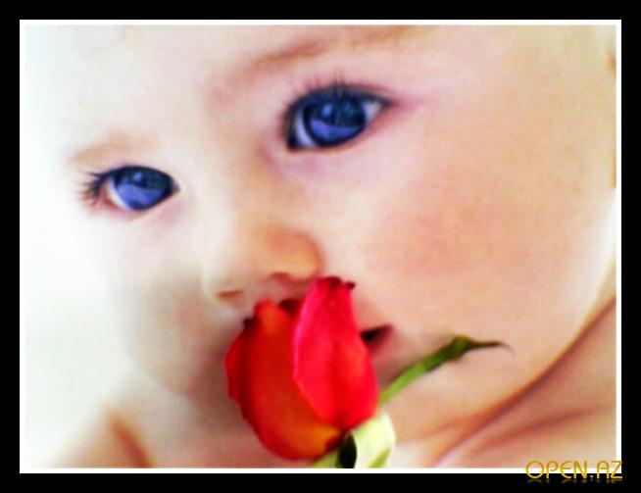

Slide 13
Uşaq da meyvə tək yetişən olar.
Əsəbi bərkiyər, ət-qana dolar.
Elə ki, sümüklə dəri bərkiyər,
Qafada beyninin yeri bərkiyər.
O uşaq kamala can ata-ata,
Ağlına ağıllı söz bata-bata,
Təlim məktəbinə çapar atını,
Arzu şərbətinin duyar dadını.
Nizami Gəncəvi

Slide 14
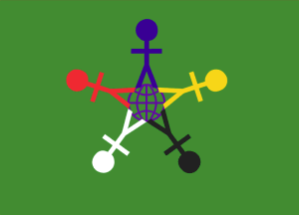

Slide 15
Dünyanı uşaqlara verdik ki...
Uşaqlara vermişik dünyanı bir illiyə,
Sarsılmış əsəbləri dincəlsin kainatın.
Bal körpələr öyrətsin böyükləri birliyə,
O südəmər çağları geri dönsün həyatın.
Vədəsiz soluqmasın çəmən, çiçək, göy otlar,
Qayıtsın nizama qoy iqlim qurşaqları,
Barıt- qurşun yükünü yerə qoysun buludlar,
Əyilsin, qanadına mindirsin uşaqları.
Dünyamız – qızıl qoyun, uşaqlar - qədirbilən:
Sağıb içər doyunca, qurddan – quşdan gözləyər.
Dünyamız cənnət bağı, barı-bəhrəsi şülən,
Gözləyin ha, qorxuram dünyamıza göz dəyər.
Gözübağlı işlərdən göz açanda gördük ki,
Bir körpə insafına möhtac qalıb dünyamız.
Dünyanı bir illiyə uşaqlara verdik ki ,
Saflaşsın xəmirimiz, təmizlənsin mayamız.
Raketlər – körpələrin yalançı tapançası,
Lap milyonu yığılsa, öldürəmməz milçəyi...
Barı çıxsın bir illik Yerin ağrı – acısı,
Sonra da...Uşaqlara tapşıraq gələcəyi.
Haydı ha, qoçaqlarım, bir nümunə göstərin,
Bəlkə sizə verilə həmişəlik bu dünya.
Mehrinizi torpağa, Aya, Günə göstərin,
Ta ola başdan-başa bənövşəlik bu dünya!
(1979)
Aslan M. Seçilmiş əsərləri. – Bakı: “Avrasiya press”, 2006. – S.77.

Slide 16
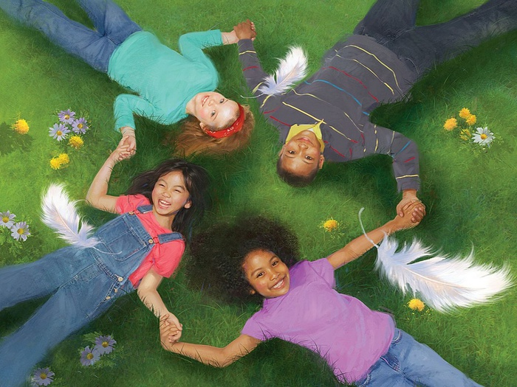

Slide 17
Övlad qoxusu cənnət qoxusudur.
Həzrəti Məhəmməd
Biz əvvəlcə öz uşaqlarımızı öyrədirik, sonra isə onlardan öyrənirik.
Yan Raynis
Ömür qısadır, lakin insan onu öz uşaqlarının ömründə yenidən yaşaya bilər.
Anatol Frans
Yer üzündə uşaq qığıltısından təntənəli himn yoxdur.
Viktor Mari Hüqo
Evin yaraşığı uşaq, süfrənin yaraşığı isə qonaqdır.
Azərbaycan atalar sözü
Dünya bir evdirsə, övlad işıqdır...
Səməd Vurğun
Uşaqlar yoxsulların sərvətidir.
Tomas Fuller
Uşaq dünyanın ən böyük səadətidir.
Fyodor Mixayloviç Dostoyevski

Slide 18
Uşaq - behiştin misilsiz gözəlliyini görmüş, təzə təravəti ilə məsumiyyət pərdəsinə bürünmüş, xəyallardakı təsəvvürlərdən daha incə qamətə sahib, qanadsız bir mələkdir. Ailənin könül meyvəsi, sevinc qayğısı, sevimli ruh ləçəkləri üzərində olan yaraşıqlı bir güldür. O, gülüşü ilə güldürən, saf baxışları ilə düşündürən, sevdikcə sevilən, hər nəfəsində bir həyat, dünya içində bir aləm daşıyar.
“Füyuzat” jurnalından
Uşaqların təbiətlərini kəşf etmək, kiçik ürəklərini tanımaq, arzu və istəklərinin hansı istiqamətdə böyüdüyünü bilmək zərurətdir. Onlarla məsələləri müzakirə etmək, ən bəsit suallarına ağıllarının tutumu həddində cavab vermək mənəvi borcumuzdur. Çünki onlar gələcəyimizin böyük görmək istədiyimiz qurucuları və ən böyük milli sərvətimizdir.
“Füyuzat” jurnalından
Uşaq xəyalların, arzuların ümid tumurcuğu, ailə qalasının misilsiz sevinc qaynağı, cənnətin qoxusunu dünyaya yayan yeganə gül, millətin övladı və ilahi əmanətdir.
“Füyuzat” jurnalından

Slide 19
ƏDƏBİYYAT SİYAHISI
Müslümqızı S. Xocalı uşaqları - Qan içində qar çiçəyi. - Bakı : Yazıçı, 2013. - 120 s. - Azərbaycan, rus və ingilis dillərində.
Niyarlı M. Həmin gecə : Xocalının şəhid uşaqlarına ithaf edirəm : hekayə // Ədəbiyyat qəzeti. - 2014. - 28 fevral. - № 8. - S. 7.
Onlar heç vaxt böyüməyəcəklər = They will never grow up = Они никогда не станут взрослыми. - Bakı : Çaşıoğlu, 2005. - 96 s.
İlqar Q. Biz də uşaq olmuşuq. - Bakı : Nərgiz, 2003. - 248 s.
Uşaq mahnıları : aşağı sinif şagirdləri üçün. - Bakı : Min bir mahnı, 2005. - 199 s.
Uşaq mahnıları : yuxarı sinif şagirdləri üçün. - Bakı : Min bir mahnı, 2005. - 246 s.

Slide 20
İbrahimov İ. Azərbaycan uşaq fondunda : 1988-2005. - Bakı : Nafta Press, 2006. - 298 s.
Uşaq hüquqları və onların tədrisi. - Bakı : [s. n.], 2006. - 110 s. : il. - (Heç Bir Uşağı Nəzərdən Qaçırmayaq).
İnsan və uşaq hüquqlarının Avropa və BMT sistemi çərçivəsində müdafiəsi mexanizmləri = Механизмы зашиты прав человека и ребенка в рамках Организации Объединенных Наций и Совета Европы . - Bakı : 2005. - 214 s.
Uşaqlar: Azərbaycanın bu günü və sabahı . - Bakı : 2006. - 48 s. : foto. - (Heç Bir Uşağı Nəzərdən Qaçırmayaq = Leave No Child Out)
Uşaq Hüquqlarına dair Məlumat Materialları və Uşaq Hüquqları sahəsində Mütəxəssislər və Təlimçilər üzrə Bələdçi. - Bakı : 2006. - 32 s. - (Heç Bir Uşağı Nəzərdən Qaçırmayaq)
Azərbaycanda Yuvenal Ədliyyə = Yuvenile Yustice in Azerbaijan : 1998-2005 / Uşaq Hüquqları üzrə Azərbaycan QHT Alyansı. - Bakı : 2006. - 112 s.
Uşaq hüquqları hamı üçün: Uşaqları dinləyək, onların iştirakını təmin edək! : 20 noyabr1989-cu ildə qəbul edilmiş BMT-nin "Uşaq Hüquqları haqqında Konvensiyası"nın "20 illiyi"nə və Azərbaycan Respublikasında "Uşaq ilinə" həsr olunur .
Uşaq hüquqları üzrə pilləli tədrislə bağlı seçilmiş mövzular : Azərbaycan Raepublikası Təhsil Nazirliyinin 5 noyabr 2009-cu il tarixli 1231 saylı əmri ilə dərs vəsaiti kimi təsdiq edilmişdir. - Bakı : 2009. - 288 s.

Slide 21
BİR KÖRPƏNİN NƏĞMƏSİ...
Dünya cənnətə dönər,
bir körpə nəğməsiylə!...
Ürəklərə eşq qonar,
onların xoş səsiylə!...
İki qəlbin qurduğu,
dünya da onlarındır...
Həyatdakı ən böyük
məna da onlarındır...
Onlarındır bu həyat,
onlarındır səadət...
Şəfəq saçan Günəş də,
arzu,istək,məhəbbət!...
Onlar gülsə-sevinsə,
nur enəcək dünyaya...
Qəmlənsələr, bir zülmət,
dərd çökəcək dünyaya!...
Dünya cənnətə dönər,
bir körpə nəğməsiylə!...
Ürəklərə eşq qonar,
onların xoş səsiylə!...

Slide 22
Hazırladı : Əhmədova S.

